Slide 2
Портфолио дошкольника
- это копилка личных достижений ребенка в разнообразных видах деятельности, его успехов, положительных эмоций, возможность еще раз пережить приятные моменты своей жизни, это своеобразный маршрут развития ребенка.

Slide 3
Цель портфолио:
Заметить что-то хорошее, положительное в ребенке, а не акцентировать внимание на том, что еще он не может, не знает или не умеет.

Slide 4
Функции портфолио
Диагностическая (фиксирует изменения и рост за определенный период времени)
Содержательная (раскрывает весь спектр выполняемых работ)
Рейтинговая (показывает диапазон умений и навыков ребенка)

Slide 5
Основные разделы портфолио дошкольника
1. Титульный лист (общие данные ребенка (ФИО, дата и место рождения, фото, дата начало, дата окончания портфолио)
2. «Познакомьтесь со мной» (биография ребенка, значение имени, фамилии, знак зодиака)
3. «Моя семья» (фото всех членов семьи, можно и питомцев)
4. «Мои друзья» (фото )
5. «Хобби» (фото увлечений ребенка: м.б. и муз. занятия, спорт, творчество, плетение, пазлы, вязание)

Slide 6
Основные разделы портфолио дошкольника
6. «Творчество» (рисунки, аппликации)
7. «Золотые ручки» (фото работ: лепка, худ.труд)
8. «Копилка наград» (дипломы, награды, грамоты)
9. «Мои крылатые выражения» (интересные высказывания ребенка)
10. «Мои достижения» (в чем силен ребенок: спорт (прыжки, бег, лазание), творчество (рассказывание стихов, игра ролей, танцы, выступление на сцене): в графике, по годам.

Slide 7
Педагогическая технология
Процесс создания портфолио дошкольника
является точкой соприкосновения во взаимодействии
«педагог – ребенок – родитель»

Slide 8
Памятка для педагогов ДОУ по ведению портфолио
Привлечение родителей к помощи при заполнении разделов портфолио.
Разделы портфолио не нумеровать, а располагать в произвольном порядке (по желанию).
Результат работ датируется, чтобы можно было отследить динамику, соответствующая оценка всегда сравнивает текущую работу ребёнка с более ранней.

Slide 9
Памятка для педагогов ДОУ по ведению портфолио
Портфолио не использовать для сравнения детей между собой!!!
Просмотр портфолио педагогом, родителями и другими учениками разрешается только с ведома и согласия ребенка которому принадлежит портфолио.
Страницы портфолио должны быть красиво оформлены, ребёнок должен понимать важность внешнего вида документа.
Важно, чтобы на каждом этапе в процессе продвижения к намеченной цели был зафиксирован успех дошкольника, т.к. именно успех – наилучший стимул для дальнейшего развития.

Slide 10
Варианты портфолио для мальчиков и девочек

Slide 11
Вариант портфолио дошкольника

Slide 12
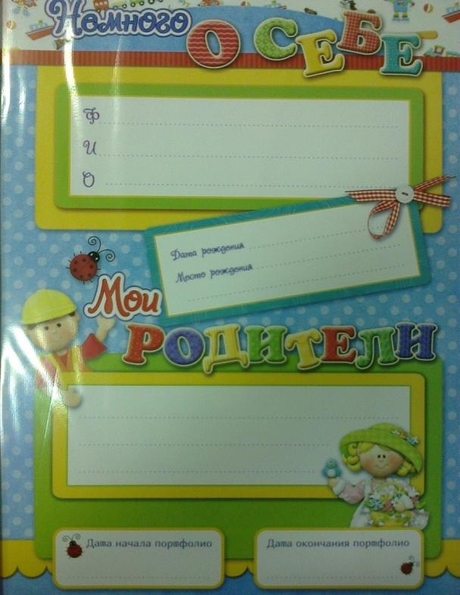
вариант

Slide 13
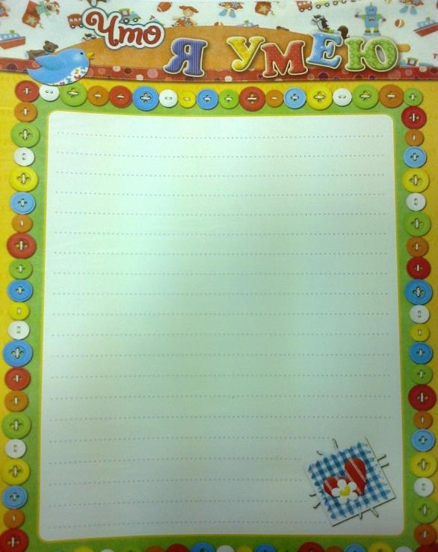
вариант

Slide 14
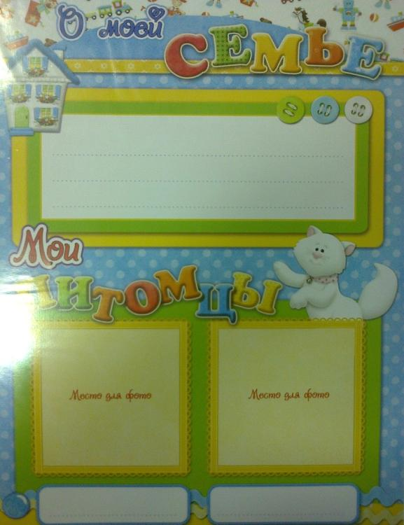
вариант

Slide 15
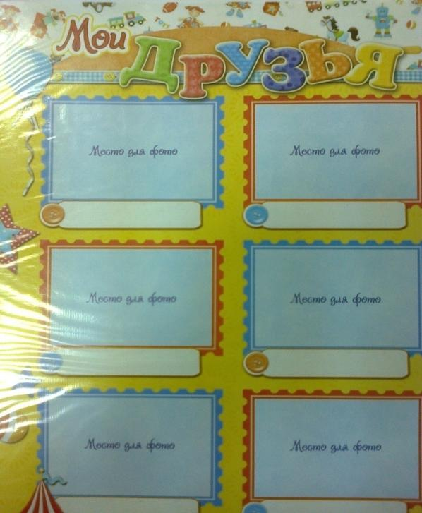
вариант

Slide 16
вариант

Slide 17
вариант

